Slide 1
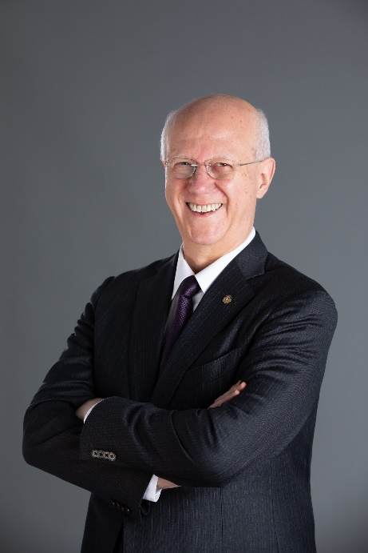
国際協議会参加報告
日時 2025年2月8日～15日
場所 ｱﾒﾘｶ ﾌﾛﾘﾀﾞ州 ｵｰﾗﾝﾄﾞ
2025-26年度 ガバナー 米谷 恵司

Slide 2
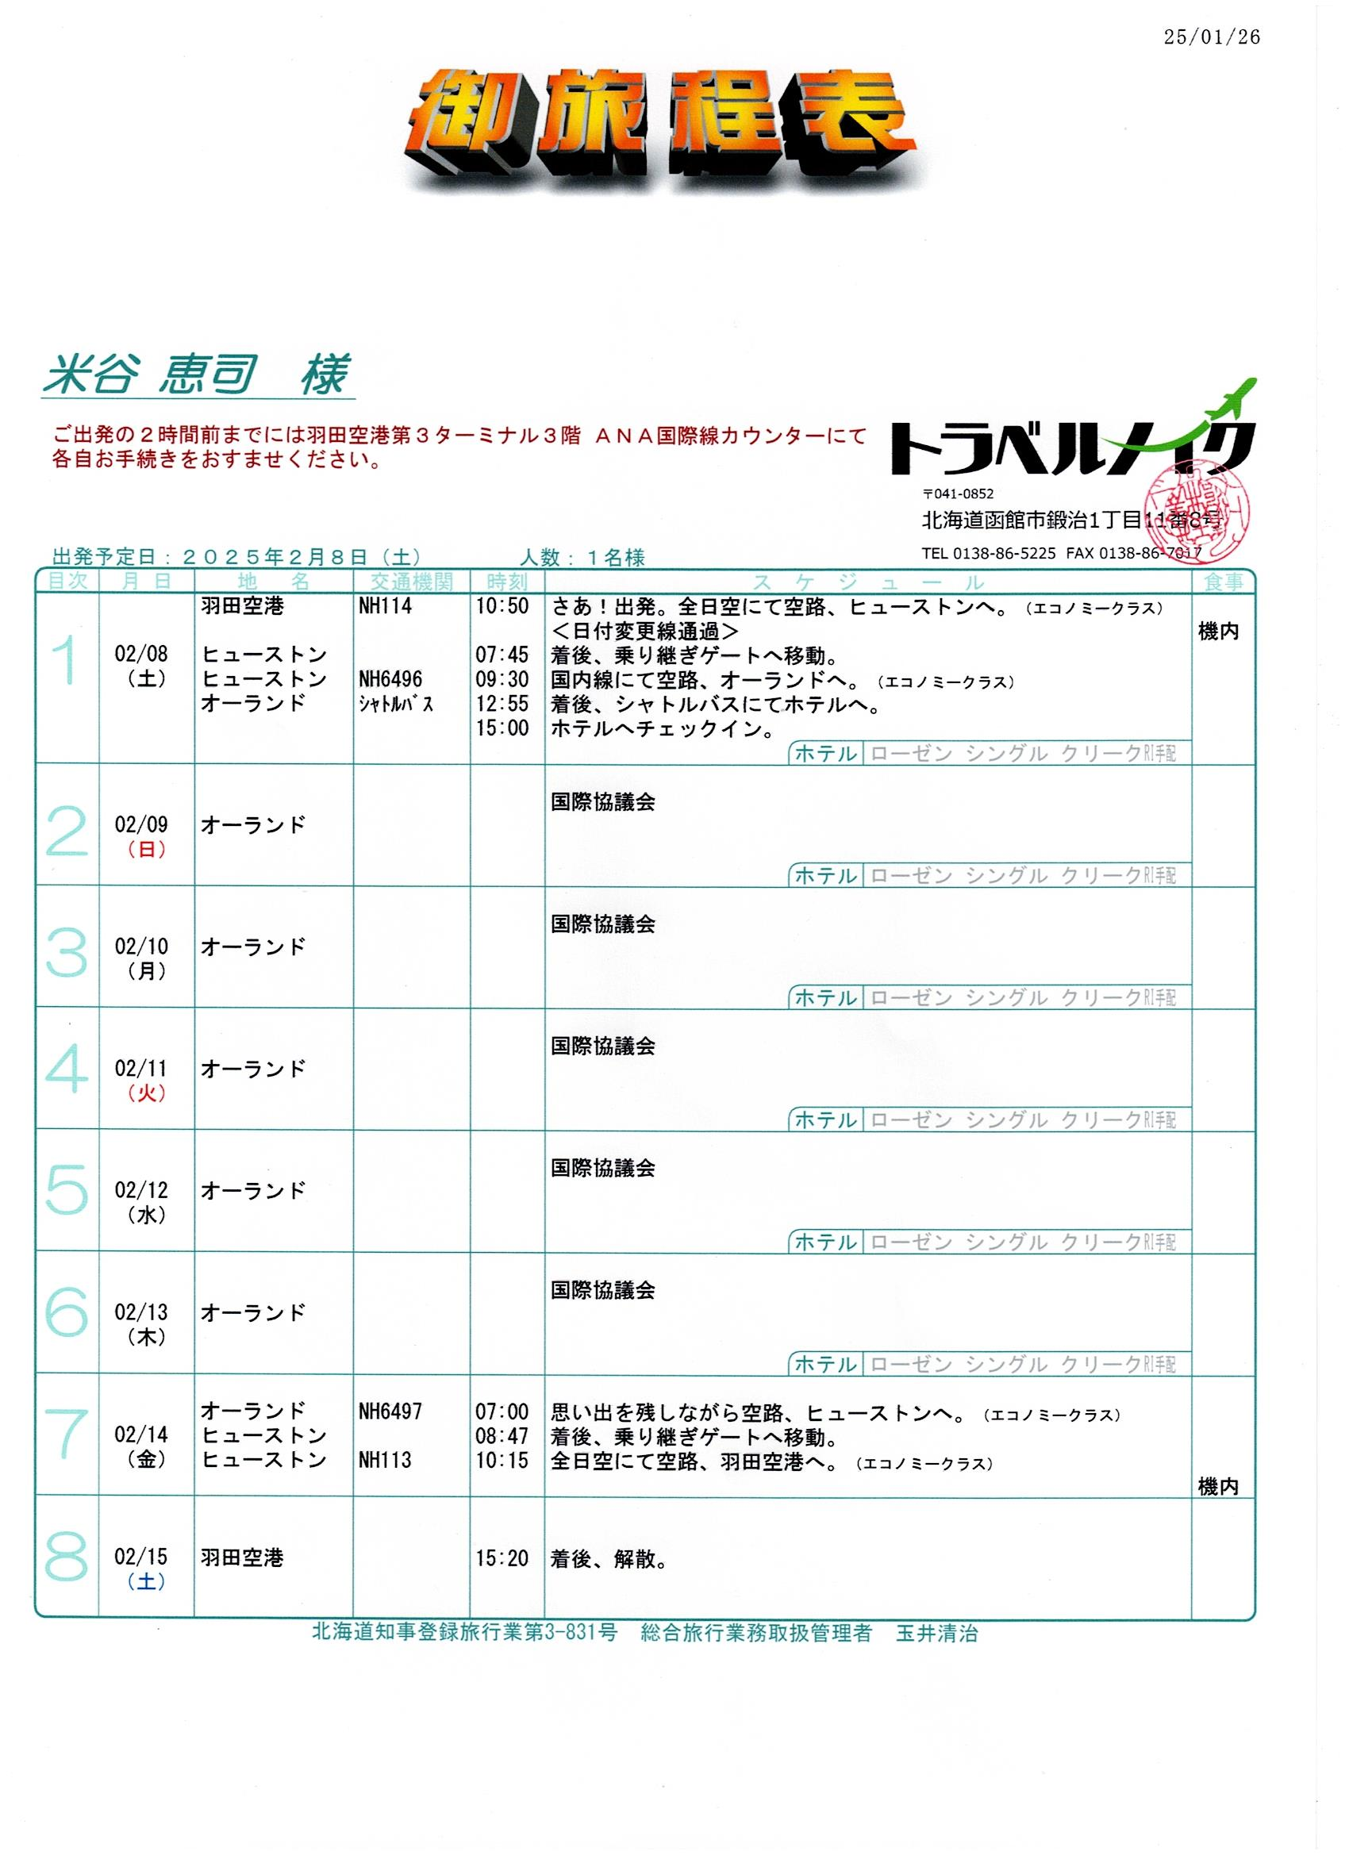
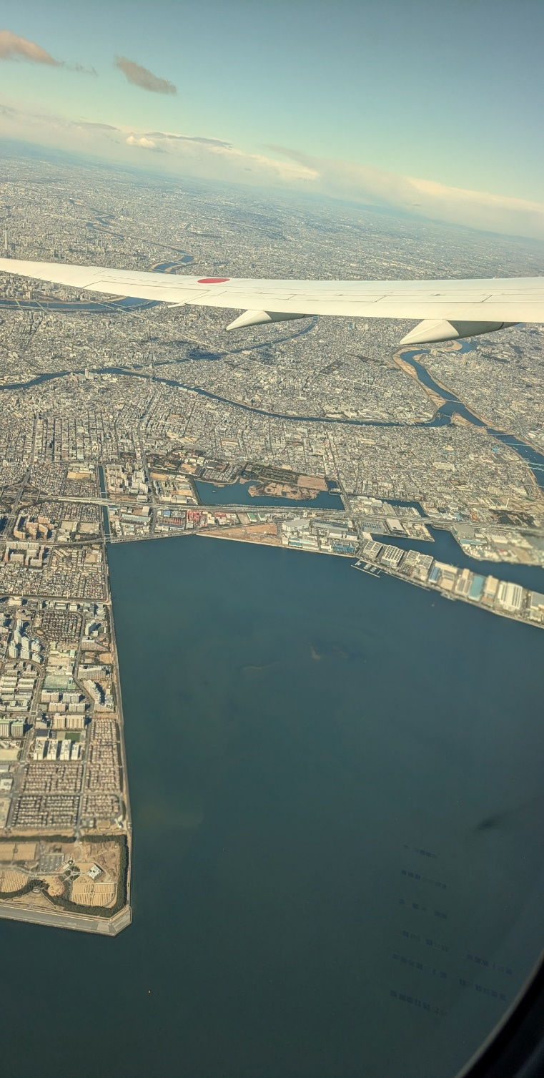
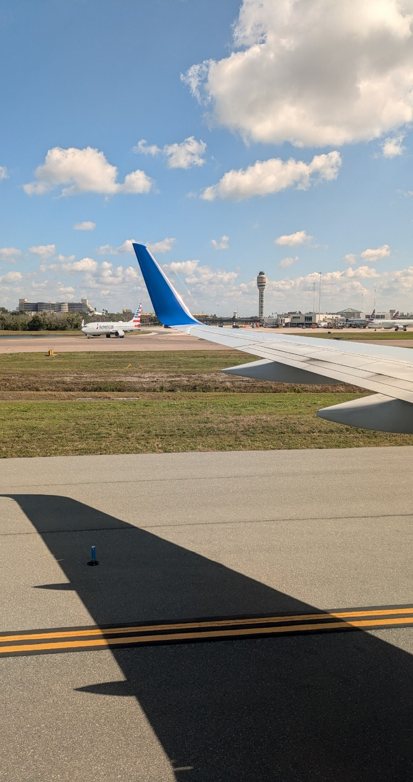

Slide 3
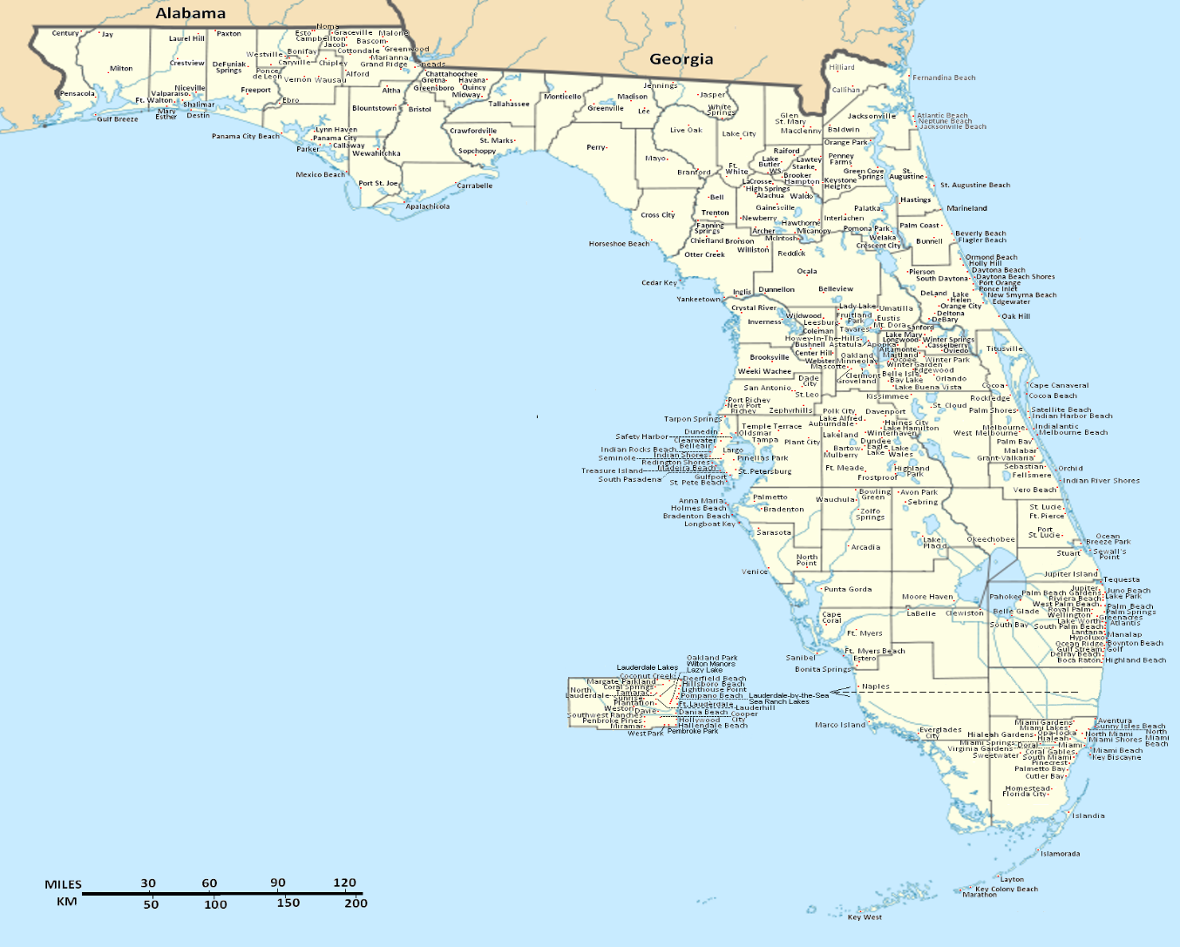

アメリカ フロリダ州 オーランド

Slide 4
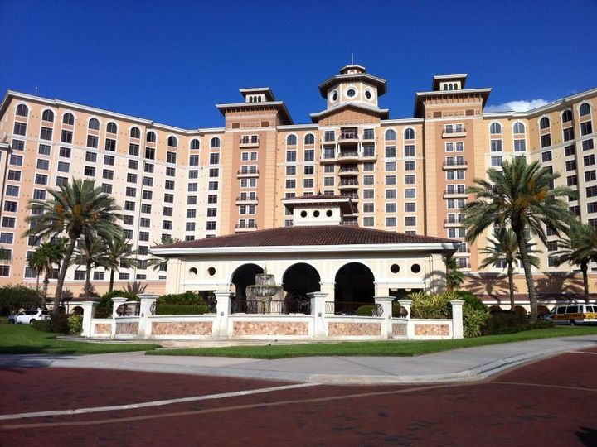
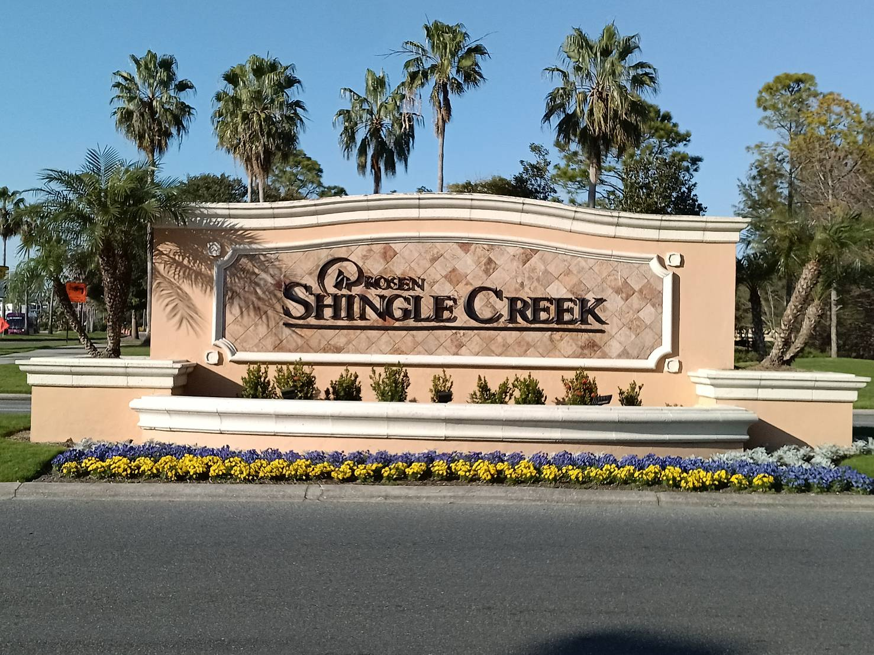

Slide 5
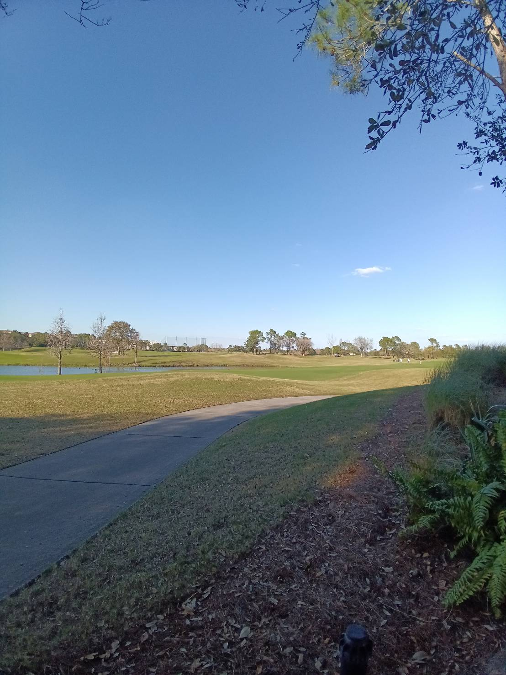
ゴルフ場が隣接している自然豊か場所

Slide 6
参加者は世界各国535の地区より、約２千人が参加致しました。
そのうち日本は34地区よりDGE、パートナー含め60名の参加人数であった
60名が行程により4グループに分かれ参加いたしました。
その他関係者を含めると合計120名は越えていたと思います。
※帰国後5日目の2月19日（水）2740地区（長崎・佐賀）
DGE 辻 幸徳氏（享年74歳）でご逝去の訃報

Slide 7
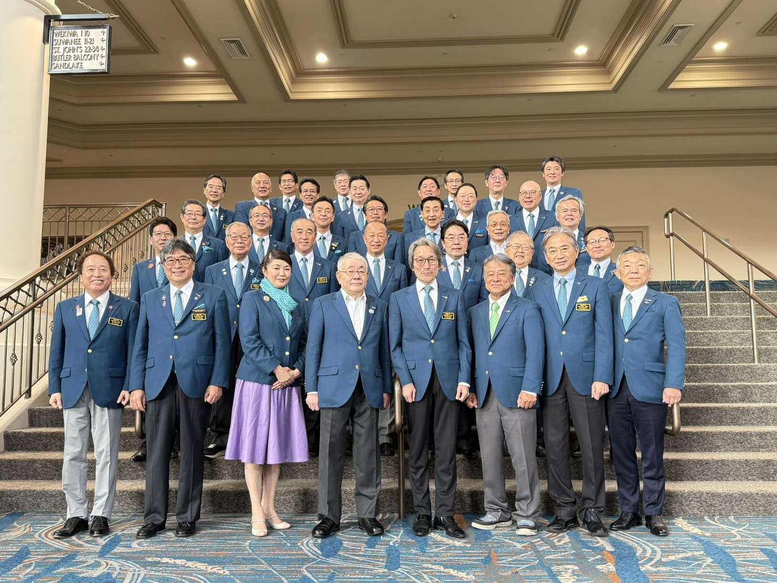
同期のガバナーエレクトの面々
（交詢の会）

Slide 8
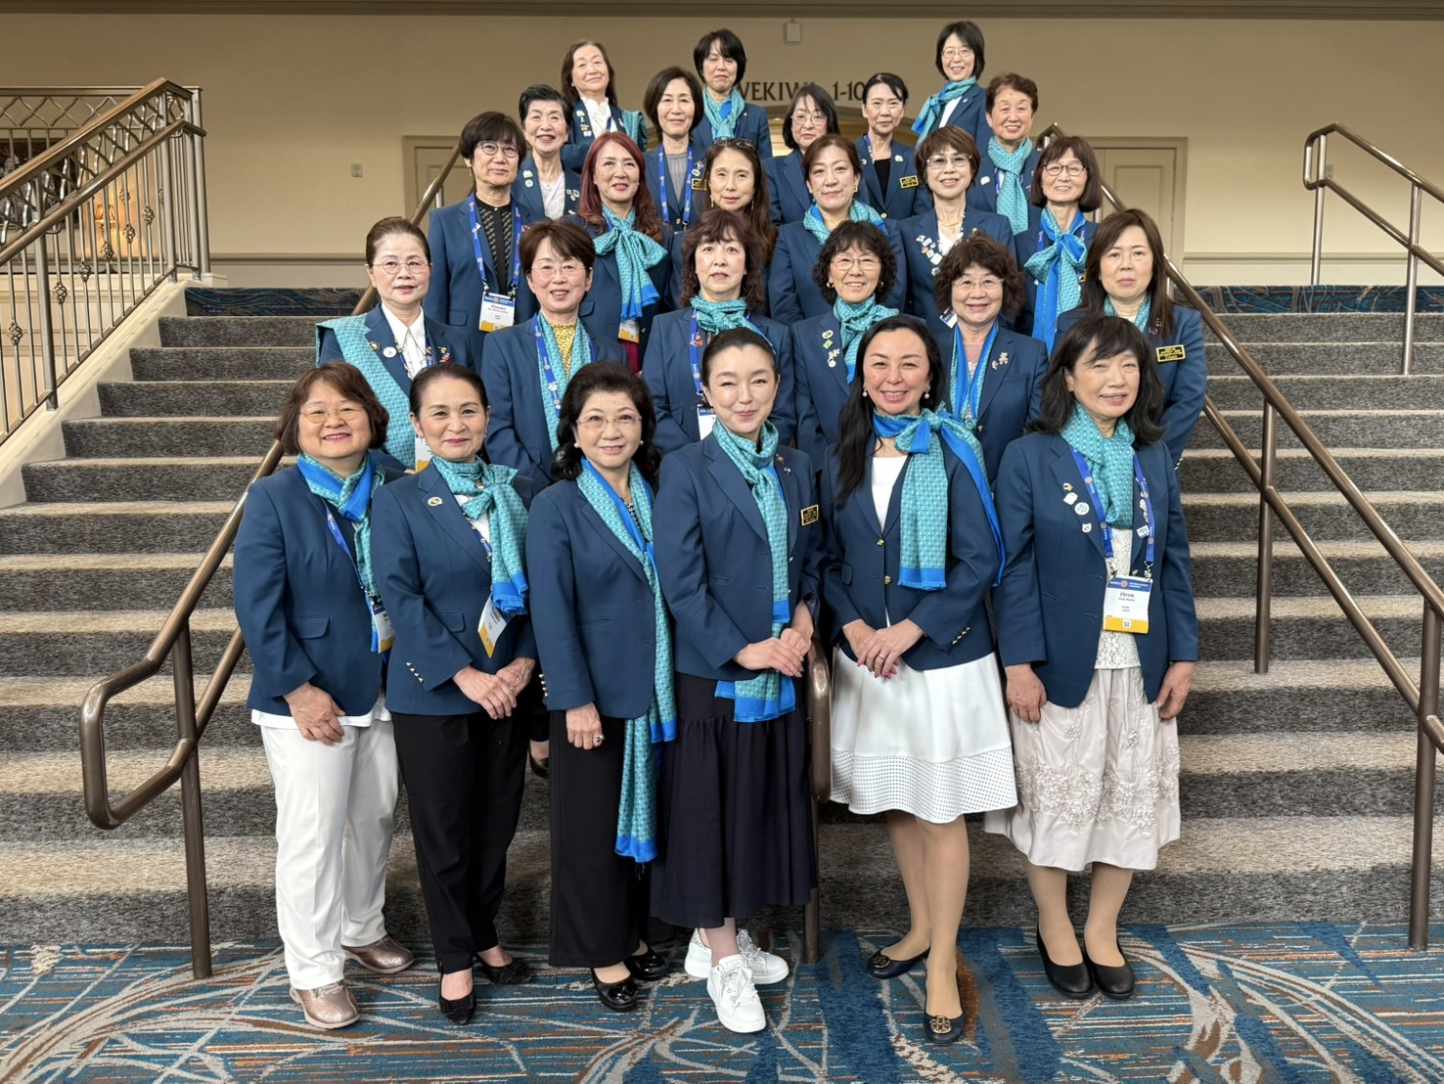
パートナー全員集合！

Slide 9
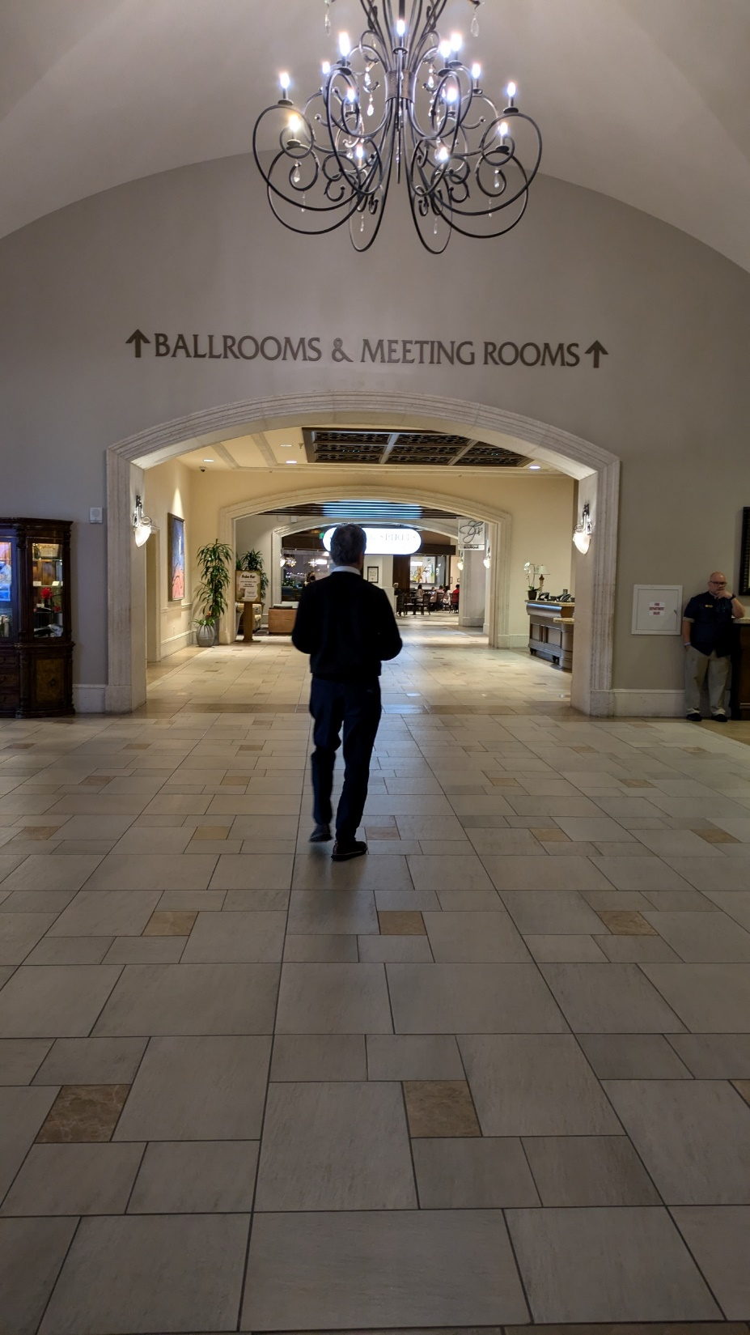
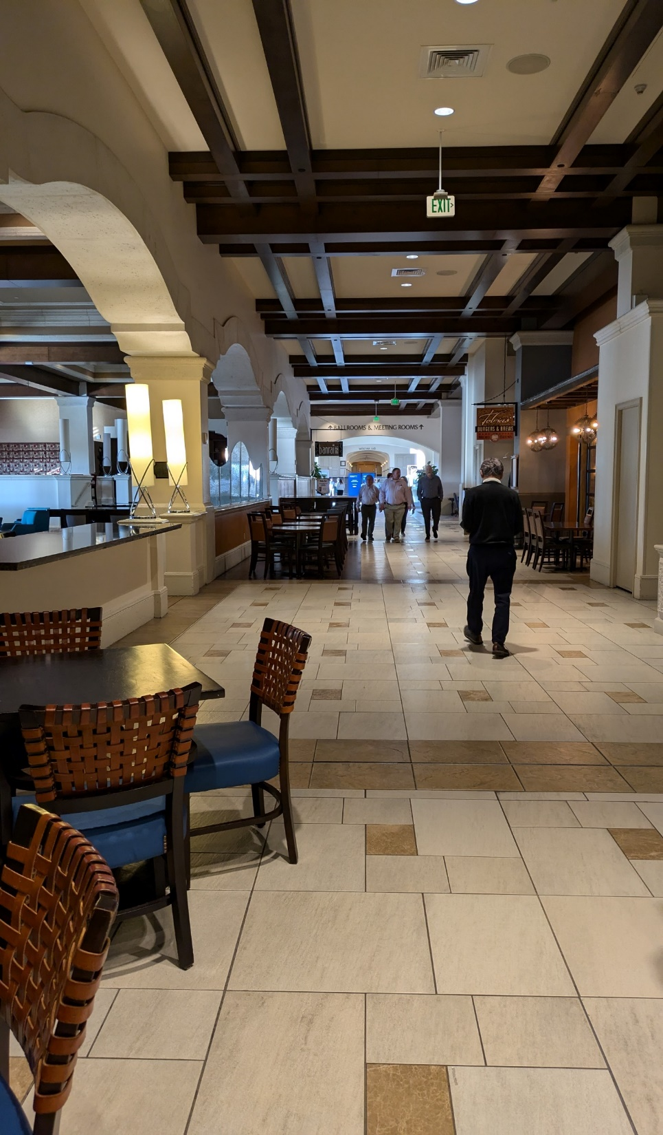

Slide 10

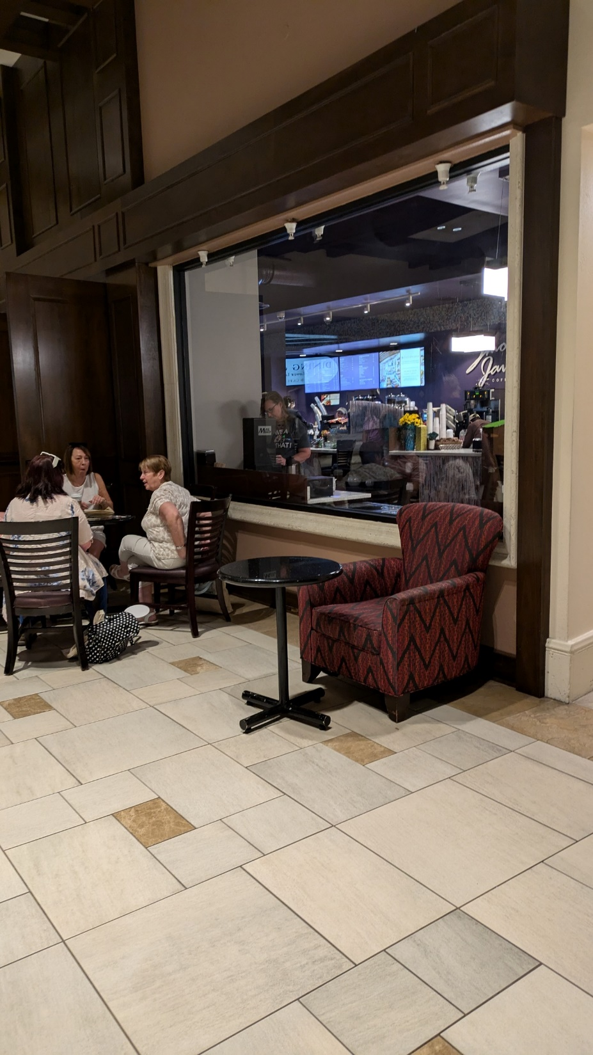

Slide 13
到着初日初めての食事
ホテルステーキハウスにて

Slide 20
歓迎レセプション・2月13日閉会晩餐会

Slide 21
マリオ会長エレクﾄとの写真撮影会
昼食会

Slide 22
２月13日・閉会セッションと晩餐会

Slide 25
2月12日 17：30～19：00
文化ショーケースの模様

Slide 26
2月12日 17：30～19：00
文化ショーケースの模様・日本人和服集合

Slide 30
研修スケージュール

Slide 31
研修内容
★２月10日
〇開会本会議：「世界へのチケット」
1.分 科 会：行動計画を前進させる（ＬＦ安間みちこ（第2地域担当））
特にロータリーの「行動計画」を中心にセッションを実施
〇第２回本会議：新た地平線を発見しよう
２．ロータリーの価値を共有する（ＬＦ滝澤功治（第3地域担当））
新クラブの設立、ロータリーの公共イメージ、ロータリーの価値を確認する
等のセッションを実施
3.協議会コホートプロブラム
今回初の試みとして、全てのDGEが国際的なコホート（5～6人のグループ）に分け
話し合いをする。私は日本DGE＋パートナー、アメリカ、オーストラリア＋パート
ナーの計6人でした。

Slide 32
★２月11日
〇第３回本会議：「ロータリーでの旅路をより充実させる」
４．クラブでの体験（ＬＦ滝澤功治（第3地域担当））
クラブでの体験の測定と向上、最も大切なのは「クラブでの体験」
若い世代の人々とともにの項目について実施
〇第４回本会議：「リーダーシップを新たな高みへ」
５.ワークショップ：インクルージョンのためのコーチング
チーム８人～10人でのアクティブティ
スパゲッティ、セロテープ、紐を使用し高いタワーを組み、一番上にマシュマロを支えることが出来るか？
適材、適所とリーダ―シップスキルを学ぶ
★２月12日
〇第５回本会議：「ロータリーのインパクトを知る」
６．奉仕のインパクト（ANNA KONIG）
日本人12人、外国人8人の混合でのセッション （同時通訳あり）
地域社会調査の実施、チームの構築とパートナーの育成、インパクトの
測定等例を参考にセッション
※外国勢に圧倒されました！！

Slide 33
〇第６回本会議：「グローバルに行動し、地元地域を活性化する」
７．世界でよいことをしよう（ＬＦ久木佐知子（第1地域担当））
ポリオ根絶におけるロータリーの役割
成功に向けた計画を立てる：DDF、話し合いのための質問、奉仕のための資金の各項目についてセッション実施
★２月13日
〇第7回本会議：「困難な道を乗り越える」
８．ＣＤＳからの地域支援（クラブ・地区支援室担当縄田 怜）
地区ガバナー配分予算のスケジュール地区の年次財務表及び財務報告書
※以上担当者からの説明及び報告
ガバナーの役割と責務：一般的な課題を各種シナリオをもとにセッション
９．次年度に向けて（ＬＦ滝澤功治（第3地域担当））
協議会での経験を振り返る、次年度に向けて、次年度の計画を立てる
10．ロータリーシニアリーダーとの地域セッション
日本DGE 及びパートナー合同で水野ＲＩ理事進行による意見交換会
積極的に意見を述べた方はいつも通り！

Slide 34
RI次期会長がロータリー会員の力について語る
国際ロータリーのマリオ・セザール・マルティンス・デ・カマルゴ会長エレクトは、 2月10日、米国フロリダ州オーランドで開かれたロータリー国際協議会で、「地球上で最も有能なボランティアのチーム」を拡大する計画の概要を示し、成長、奉仕、つながりを大切にして「よいことのために手を取りあおう」と会員に呼びかけました。
「ロータリーの最大の財産は、その歴史でも、プロジェクトでも、比類のない世界的広がりでもありません。それは会員です」。こう述べたマリオ会長エレクトは、ロータリーのパートナー団体がロータリー会員の「並外れた献身」を称賛したことに触れ、次のように続けました。「外部団体からそう認められたことで、ロータリーが世界に与えることのできる最大の贈り物は、その会員であるという私の理解が深まりました」
サンパウロ（ブラジル）のサントアンドレ・ロータリークラブに所属するデ・カマルゴ氏は、新たな視点を模索し、世界の地域社会でのロータリーの奉仕を強化することの重要性を強調しました。その上で、

Slide 35
成長のための「不可欠な3つの柱」として、革新、継続性、パートナーシップを挙げました。
革新しながらも一貫した伝統を築く
世界がいかに急速に変化しているかを指摘したマリオ会長エレクトは革新を呼びかけました。
「テクノロジー、社会の期待、経済状況は常に変化しており、ロータリーもそれに合わせて進化しなければなりません。……革新こそが、変化するこの世界に私たちが適応する手段なのです」
これを実現する重要な方法の一つは、さまざまなクラブモデルを採用し、推進することだと、マリオ会長エレクトは言います。衛星クラブ、分野特化別クラブ、法人クラブ、パスポートクラブなど、さまざまな方法でロータリーを体験することができます。自身の妻が 50 人近くの会員を擁する衛星クラブの設立に助力したことに触れ、「将来のロータリー会員はどこにでもにいます。私たちは、そこに赴いて彼らを見つける必要があります」と語りました。
また、リーダーシップの継続性の重要性を強調しました。過去18カ月間に多くの場所を視察してその必要性を目の当たりにしたデ・カマルゴ氏は、ガバナーが前任者の取り組みを土台とし、プログラムや戦略を中断することなく継続させることが地区の発展につながると話しました。
ナイジェリアでの井戸建設、大洪水の被災者を支援するパキスタンでの取り組み、子どもたちの命を救う医療を提供するインドでのロータリー補助金プログラムを挙げたデ・カマルゴ氏は、次のように述べました。「継続性とは、画一性ではなく、連携です。地区リーダー同士の連携し、自分の”ガバナー年度”を越えてロータリーを思い描けば、長期的な成功の土台が築かれます」

Slide 36
パートナーシップの力
マリオ会長エレクトは、ロータリー会員は単独でも大きな成果をあげられるが、仲間と協力すれば世界を変えることさえ可能だと述べました。その上で、ポリオ根絶に向けたロータリーの歴史的な取り組みは、ゲイツ財団、世界保健機関、UNICEF（国連児童基金）などのパートナーと連携して行われてきたことを指摘。これらのパートナー団体がなかったら、ロータリーが同様のインパクトをもたらすことはできなかっただろう、と述べました。さらに、入会への関心を高め、クラブを活性化させるために、さまざまな形でのパートナーシップを模索するよう提案しました。
事業者団体、専門職団体、学術機関などと協力することで、ロータリーは職業や考え方の多様性を取り入れながら新会員を増やすことができる。「奉仕と参画というロータリーの価値観を共有する職業人に働きかけることで、世界でよいことをするロータリーの力を拡大できます」
ロータリーのすべての功績と成長は、究極的に会員にかかっている、と述べ会員の入会促進と維持に力を入れることで、今後も長年にわたって地域社会に変化を生み出すロータリーの強さと力が高まると語りました。
「分断されがちな世界において、ロータリーは団結と希望の光となります。私たちのプロジェクトは、人種、ジェンダー、性別、思想、経済的背景の異なる人びとを結びつけ、世界でよいことをするという共通の目的で私たちを一つにします。……よいことのために手を取りあえるロータリーを築き、すべての人にとってより明るい未来を実現させましょう」

Slide 37
UNITE FOR GOOD

Slide 38
最後のセッションを終えて集合写真
水野RI理事、三木管理委員、滝澤、久木、安間LF

Slide 39
最後に
「与えた恩は水に流し、受けた恩は石に刻む」
ご清聴誠にありがとうございました。
一緒にロータリーを愉しみながら頑張って参りましょう。

